Slide 1
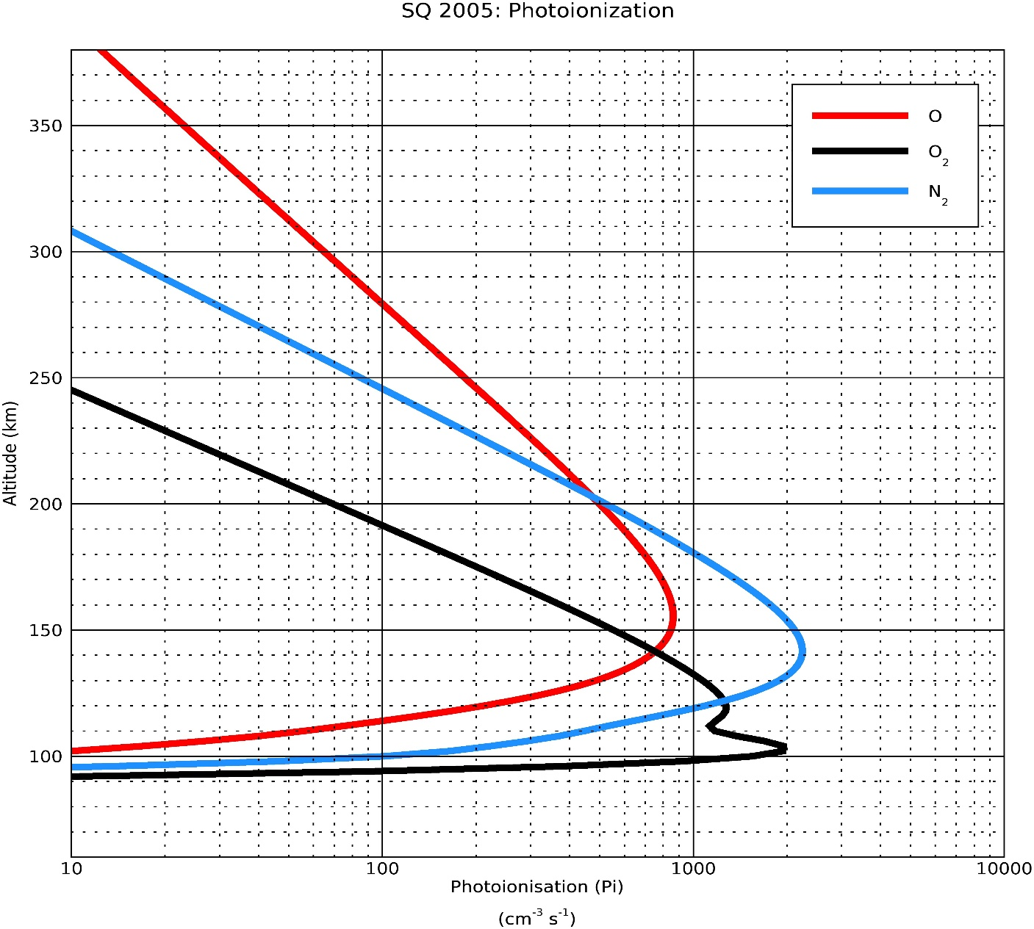
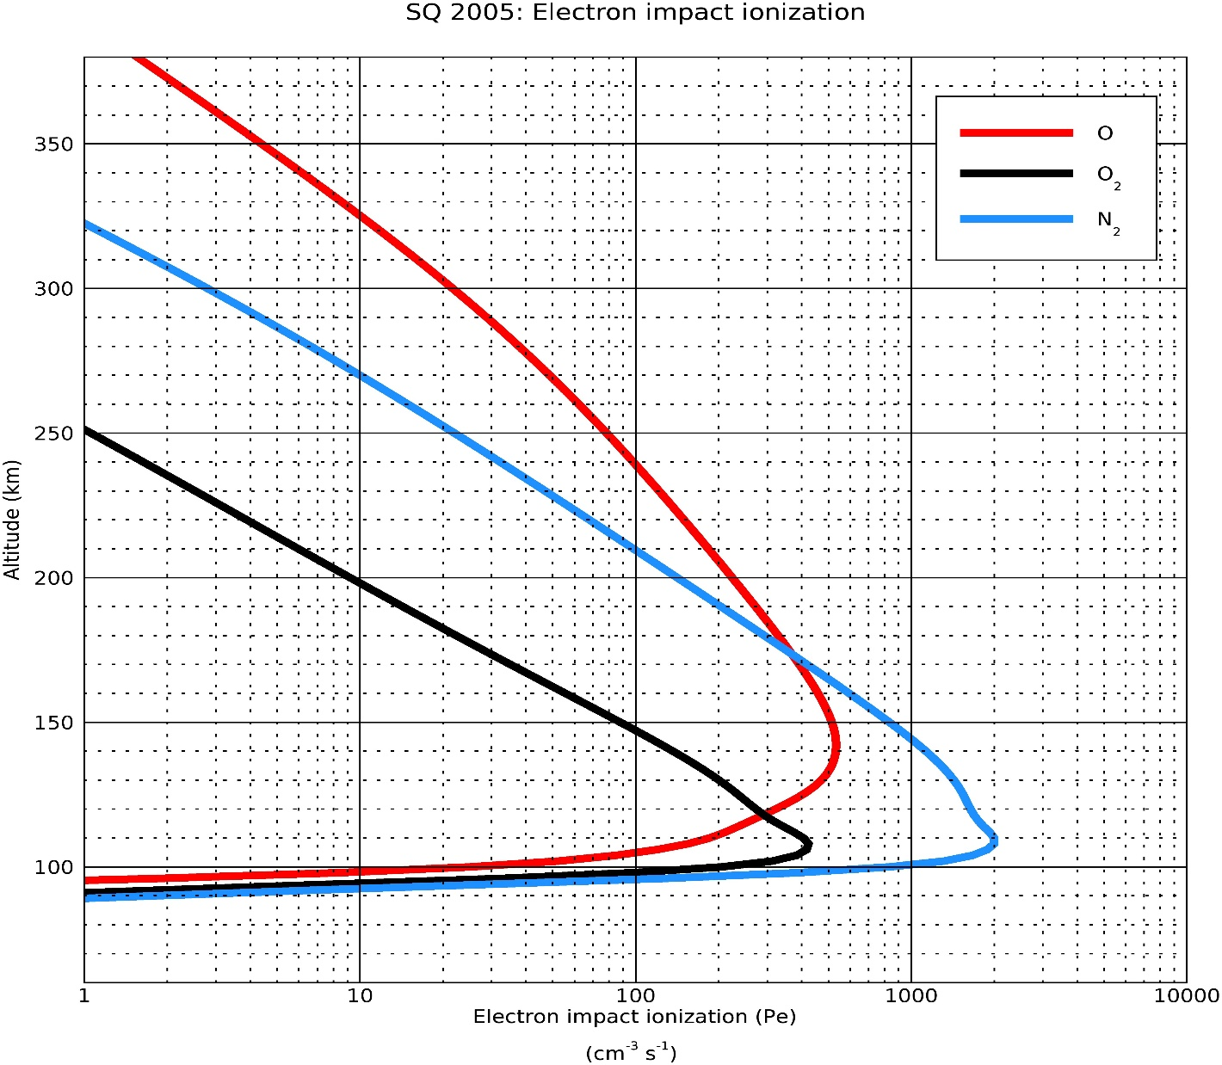

Slide 2
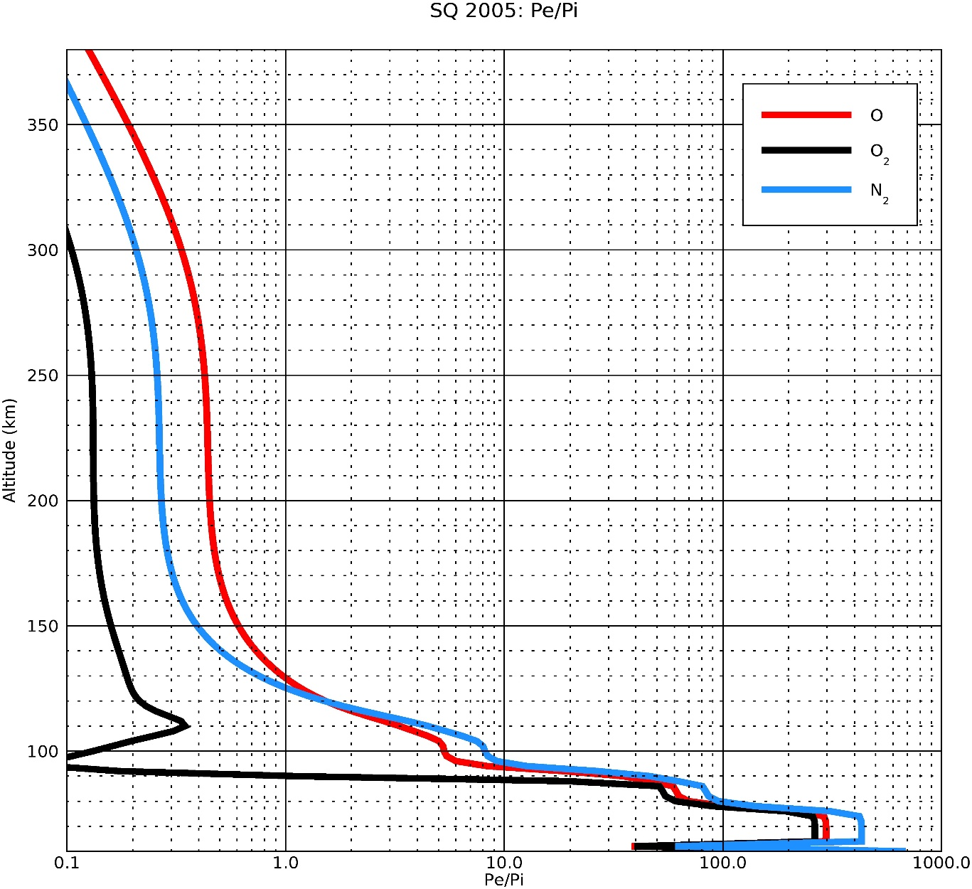
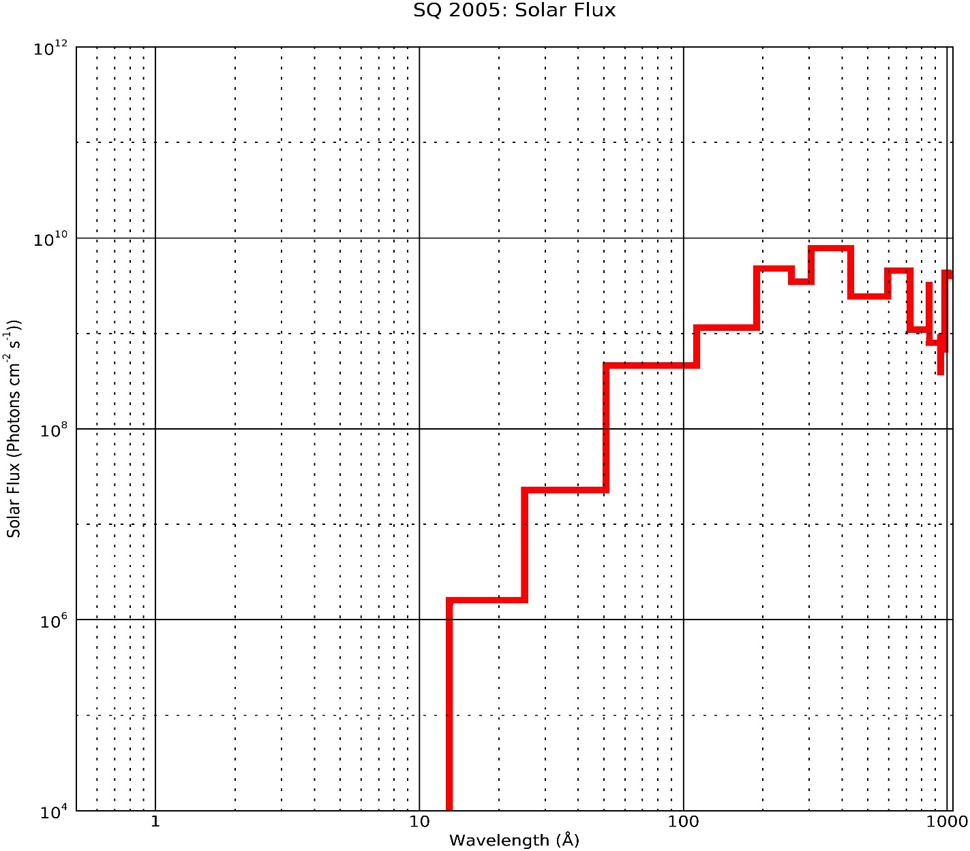

Slide 3
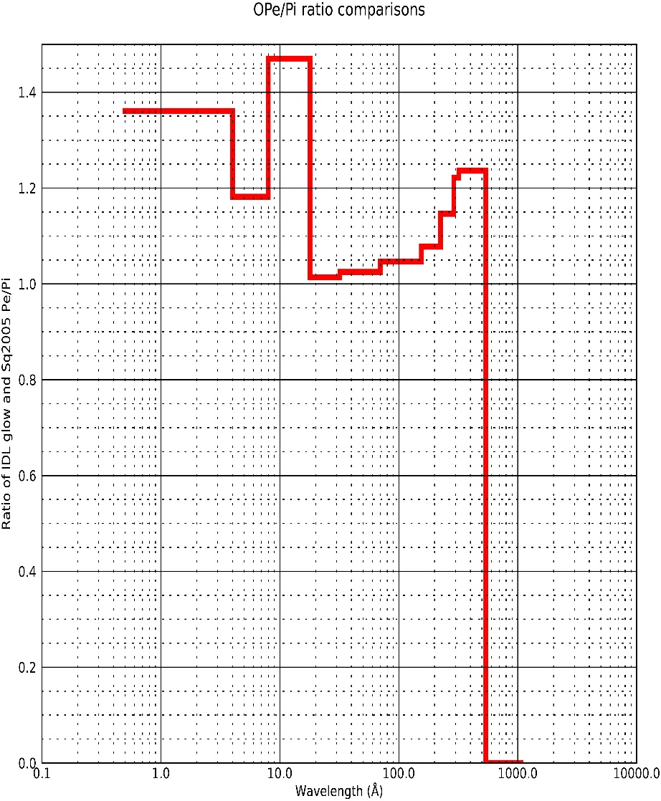
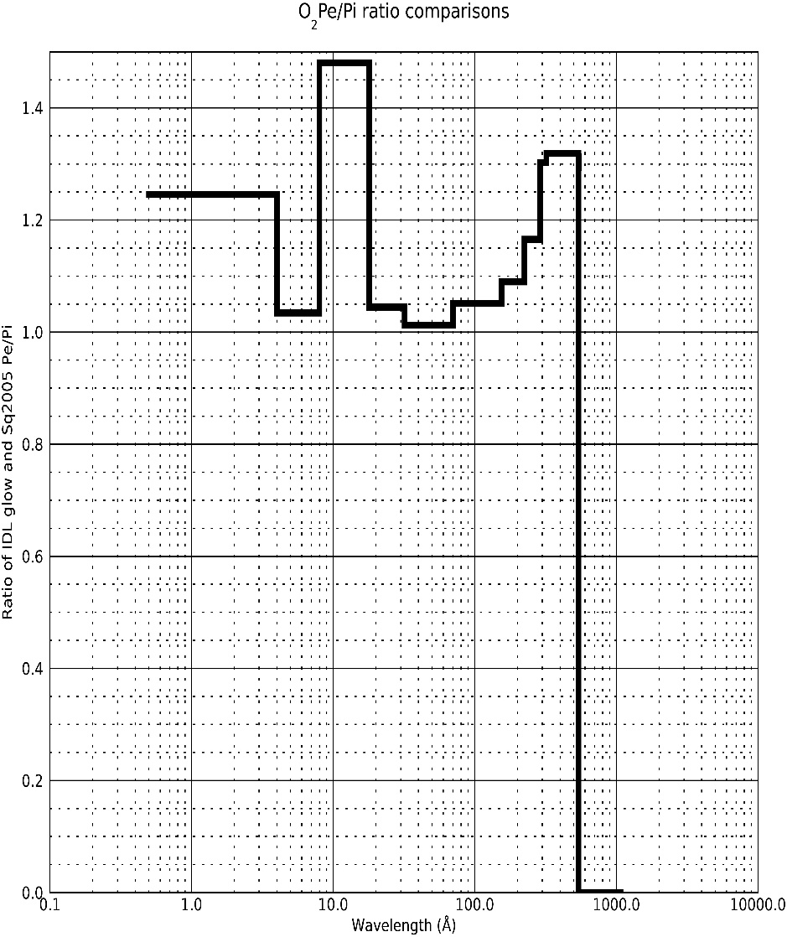
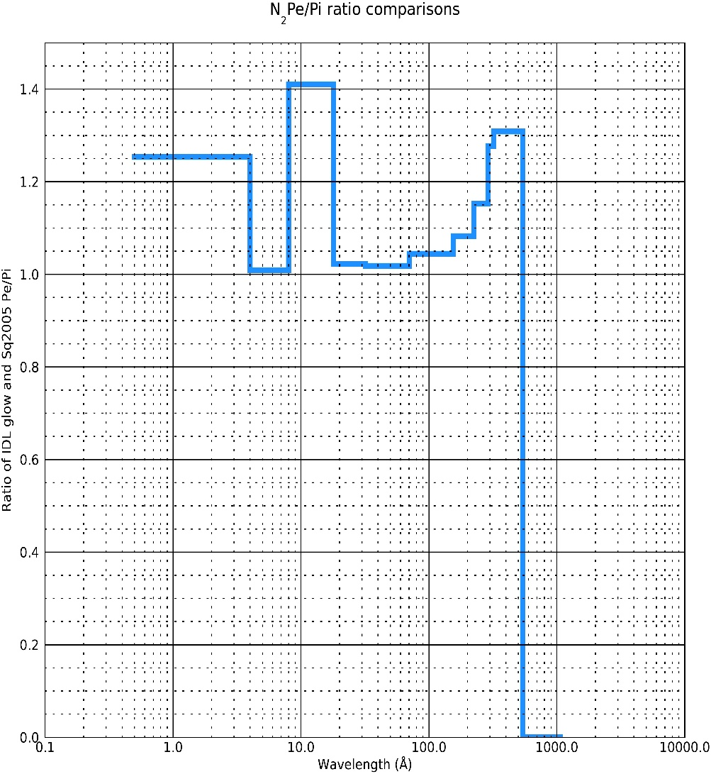

Slide 4
O
wavelength Model pe/pi (1) Sq'05 pe/pi (2) (1)/(2) height of tau=1 (km)
0.500000 4.00000 295.444 217.12 1.3607407 78.0000
4.00000 8.00000 59.7878 50.593 1.1817406 90.0000
8.00000 18.0000 34.6440 23.562 1.4703336 100.000
18.0000 32.0000 72.3536 71.378 1.0136681 110.000
32.0000 70.0000 5.12058 4.995 1.0251412 106.000
70.0000 155.000 2.29358 2.192 1.0463413 116.000
155.000 224.000 1.17676 1.092 1.0776190 134.000
224.000 290.000 0.795618 0.694 1.1464236 146.000
290.000 320.000 0.510741 0.418 1.2218684 150.000
320.000 540.000 0.156982 0.127 1.2360787 160.000
540.000 650.000 0.000000 0.000000 0.000000 166.000
650.000 798.000 0.000000 0.000000 0.000000 160.000
650.000 798.000 0.000000 0.000000 0.000000 174.000
798.000 913.000 0.000000 0.000000 0.000000 126.000
798.000 913.000 0.000000 0.000000 0.000000 146.000
798.000 913.000 0.000000 0.000000 0.000000 180.000
913.000 975.000 0.000000 0.000000 0.000000 122.000
913.000 975.000 0.000000 0.000000 0.000000 144.000
913.000 975.000 0.000000 0.000000 0.000000 188.000
975.000 987.000 0.000000 0.000000 0.000000 124.000
987.000 1027.00 0.000000 0.000000 0.000000 104.000
1027.00 1050.00 0.000000 0.000000 0.000000 102.000

Slide 5
O2
wavelength Model pe/pi (1) Sq'05 pe/pi (2) (1)/(2)
0.500000 4.00000 262.627 210.83 1.2456814
4.00000 8.00000 51.8636 50.156 1.0340458
8.00000 18.0000 30.0375 20.290 1.4804090
18.0000 32.0000 62.6253 59.953 1.0445733
32.0000 70.0000 4.32537 4.271 1.0127300
70.0000 155.000 1.69585 1.613 1.0513639
155.000 224.000 0.630813 0.579 1.0894871
224.000 290.000 0.282048 0.242 1.1654875
290.000 320.000 0.136741 0.105 1.3022952
320.000 540.000 0.0316489 0.024 1.3187041
540.000 650.000 0.000000 0.000000 0.000000
650.000 798.000 0.000000 0.000000 0.000000
650.000 798.000 0.000000 0.000000 .
798.000 913.000 0.000000 0.000000 .
798.000 913.000 0.000000 0.000000 .
798.000 913.000 0.000000 0.000000 .
913.000 975.000 0.000000 0.000000 .
913.000 975.000 0.000000 0.000000 .
913.000 975.000 0.000000 0.000000 .
975.000 987.000 0.000000 0.000000 .
987.000 1027.00 0.000000 0.000000 .
1027.00 1050.00 0.000000 0.000000 0.000000

Slide 6
N2
wavelength Model pe/pi Sq'05 pe/pi (1)/(2)
0.500000 4.00000 429.48 342.66 1.2533708
4.00000 8.00000 81.6223 80.880 1.0091778
8.00000 18.0000 45.3131 32.126 1.4104806
18.0000 32.0000 11.0737 10.834 1.0221248
32.0000 70.0000 7.93148 7.789 1.0182924
70.0000 155.000 2.98658 2.859 1.0446240
155.000 224.000 1.00989 0.933 1.0824115
224.000 290.000 0.415923 0.361 1.1521412
290.000 320.000 0.227327 0.178 1.2771180
320.000 540.000 0.0405635 0.031 1.3085001
540.000 650.000 0.000000 0.000000 .
650.000 798.000 0.000000 0.000000 .
650.000 798.000 0.000000 0.000000 .
798.000 913.000 0.000000 0.000000 .
798.000 913.000 0.000000 0.000000 .
798.000 913.000 0.000000 0.000000 .
913.000 975.000 0.000000 0.000000 .
913.000 975.000 0.000000 0.000000 .
913.000 975.000 0.000000 0.000000 .
975.000 987.000 0.000000 0.000000 .
987.000 1027.00 0.000000 0.000000 .
1027.00 1050.00 0.000000 0.000000 .

